Slide 1


Číslo projektu | CZ.1.07/1.4.00/21.1405
Název sady materiálů | Chemie 8. roč.
Název materiálu | VY_32_INOVACE_01_Uhlík
Autor | Melicharová Jana

Slide 2
UHLÍK
Jana Melicharová, 2. ZŠ Dobříš

Slide 3
Uhlík
Chemická značka: C – Carboneum
Výskyt: V přírodě se vyskytuje ve dvou čistých formách: diamant a tuha (grafit), je vázán v tělech organismů, nachází se v ropě, zemním
plynu, uhlí, v oxidu uhličitém CO2, oxidu uhelnatém CO a v solích
(uhličitanech)
- uměle vyrobené formy uhlíku – saze, koks a aktivní uhlí
Vlastnosti: diamant je nejtvrdší nerost, vede teplo a nevede elektrický proud
tuha (grafit) je velmi měkký, nevede teplo a vede elektrický proud
aktivní uhlí má velký povrch, a proto je schopno zachycovat barviva, jedovaté plyny

Slide 4
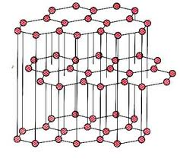
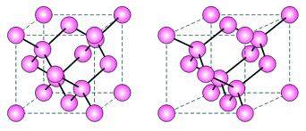
Využití: diamanty – broušení, vrtání a řezání materiálů s vysokou tvrdostí,šperkařství (vybroušený diamant – briliant)
Grafit – tužky, elektrody
Saze – pneumatiky
Koks – při výrobě surového železa, pevné palivo
Aktivní uhlí – filtry ochranných masek, součást
živočišného uhlí
Krystalová mřížka grafitu krystalová mřížka diamantu

Slide 5
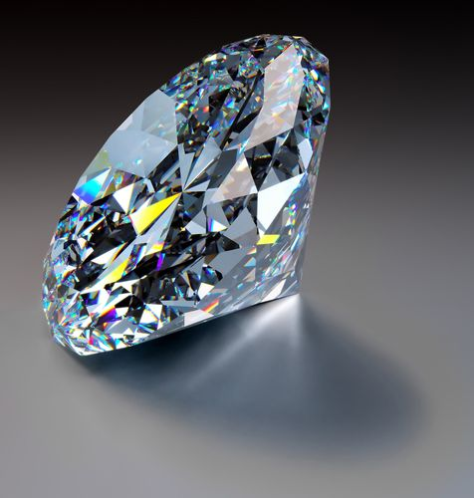
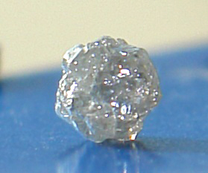
DIAMANT

Slide 6
Otázky
1) V jakých formách se v přírodě vyskytuje uhlík?
2) Uměle vyrobené formy uhlíku jsou:
3) Porovnej vlastnosti grafitu a diamantu:
4) K čemu se používá diamant a k čemu grafit?

Slide 7
Odpovědi
Diamant a tuha.
Saze, koks a aktivní uhlí.
Diamant je nejtvrdší nerost na světě, vede teplo a nevede elektrický proud. Tuha je velmi měkká, nevede teplo a vede elektrický proud.
Diamant se používá k výrobě šperků, k broušení, vrtání a řezání velmi tvrdých materiálů, tuha se používá k výrobě tužek a elektrod, jako mazadlo ložisek.

Slide 8
Zdroj:
http://prozivot-bmoney-eu.bloger.cz/Investice/DIAMANTY-jako-investice
http://www.magicka-pohoda.cz/diamant--surovy-n1,1467.html
http://www.zschemie.euweb.cz/uhlik/uhlik2.html
Josef Mach, Irena Plucková, Jiří Šibor: Chemie (Úvod do obecné a anorganické chemie), naklad. Nová škola

